Slide 1
Visitor Tasarım Kalıbı
Hazırlayan :Damla Kaynarca
Numarası:02200201019
Yazılım Mühendisliği
3.Sınıf

Slide 2
Tasarım Kalıpları Nedir?
Yazılım Mühendisliğinde tasarım kalıpları ,yazılım tasarımında sıklıkla karşılaşılan problemler için genel ve tekrarlanabilir çözümlerdir.
Bir tasarım kalıbı doğrudan koda çevrilebilecek tamamlanmış bir tasarım değildir.
Tasarım kalıbı bir tasarım probleminin nasıl çözüleceğine dair açıklama veya şablon niteliğindedir.

Slide 3
Tasarım Kalıplarının Avantajları
Tasarımda yeniden kullanımı (reuse) destekler.
Etkinliği kanıtlanmış kalıplara dayalı tasarlanan yazılım sistemlerine olan güvenilirliği artırır.
Tasarımcıların yazılım tasarımına ilişkin konularda iyi bilinen ve üzerinde uzlaşılmış isimler kullanarak iletişim kurabilmeleri için ortak bir dil ve kelime dağarcığı sağlar.

Slide 4
Tasarım Kalıpları Kaça Ayrılır?
Tasarım kalıpları kendi içerisinde 3’e ayrılır.
1)Yaratımsal (Creational)Kalıplar
2)Yapısal(Structural)Kalıplar
3)Davranışsal (Behavioral)Kalıplar

Slide 5
Visitor
Amaç: Herhangi bir nesne yapısını oluşturan elemanlar üzerinde yapılacak bazı işlemler tanımlamak.
Sorun: Nesne yapısı her türden bağıntılar içeren sınıfların örnekleri arasında kurulmuş olabilir.
Üzerinde işlem yapılan elemanların sınıf yapılarını değiştirmek istemiyoruz.
Eleştiri: Madem daha yapılacak işlemler var, eylemler ve sorumluluklar tam olarak belirlenmemiş demektir. Dolayısıyla mevcut sınıf yapılarını değiştirerek farklı bir tasarım yapmak daha doğru olabilir.
Örnek:
Yazılan bir derleyici, kaynak kodu farklı türlerden token'lara ayırıyor.
Bu parçalar (Node) farklı tiplerden oluşmaktadır.
Derleyici bütün parçalar üzerinde çeşitli işlemler yapacaktır.
Farklı tip parçalarda işlemler farklı yürütülecektir.

Slide 6
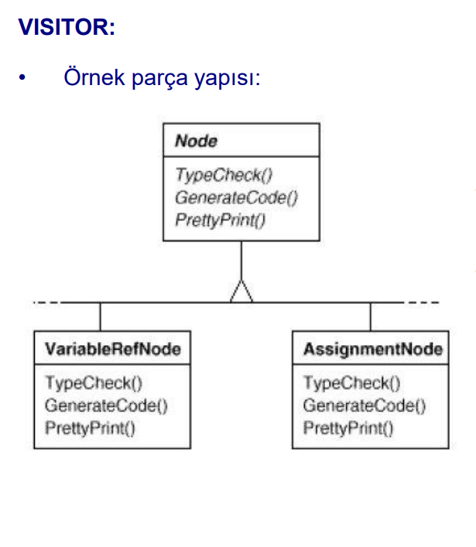
Bu işlemlerin çeşitli parça yapılarına dağıtılması bir bakım kabusu oluşturur.
Her tür düğümde her tür işlemin yapılmasının da anlamı yoktur.

Slide 7
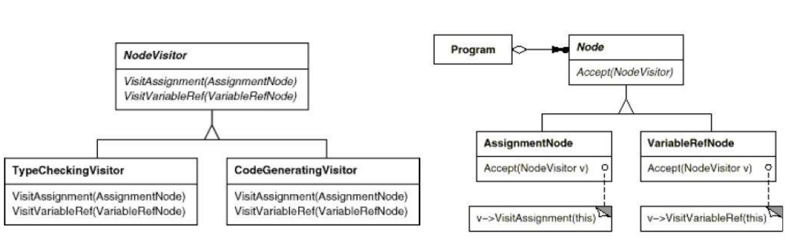
Derleyici parçaları tek tek ziyaret ederek her parça üzerinde sadece gerekli işlemleri yapar.
Düğüm gerçeklemeleri kendi üzerlerindeki gerekli işlemleri çağıracak ziyaretçi gerçeklemelerini kabul eder.(Accept metodu ile)
Bu şekilde parçalarda sadece gerekli işlemler yürütülmüş olur.

Slide 8
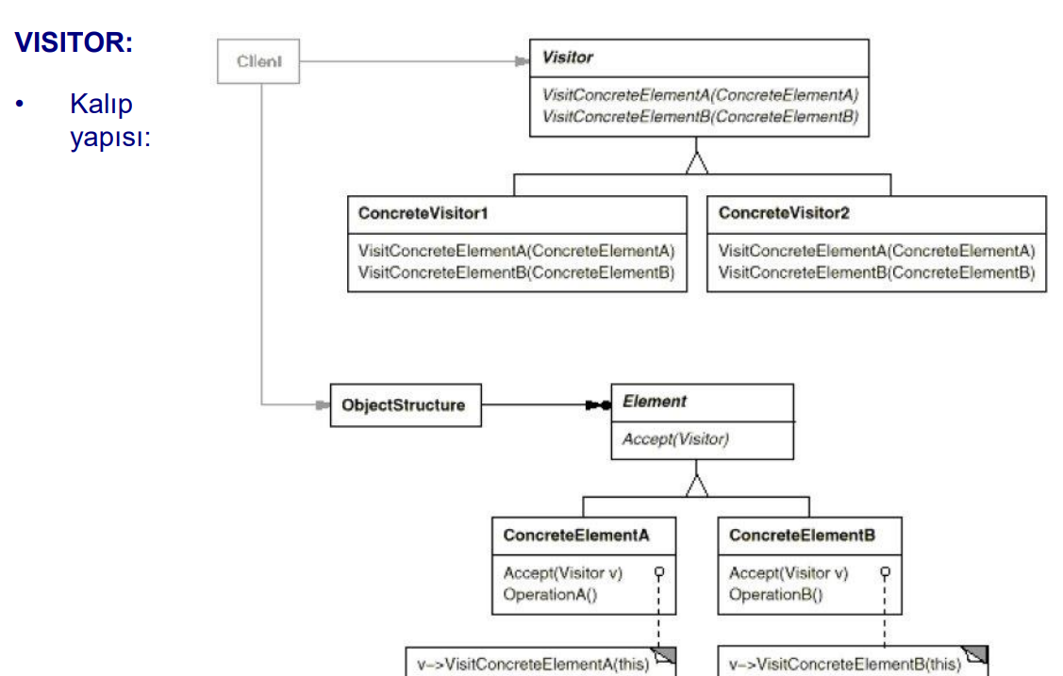
Kalıp Yapısı

Slide 9
Kalıp Bileşenleri:
Object Structure: Elemanları dolaşılacak yapı
Element: Dolaşılacak elemanların ortak arayüzü
Accept metodu Element arayüzünde tanımlanır ve ziyaretçiler bu metotla kabul edilir.
ConcreteElementX:
Dolaşılacak elemanların gerçeklemeleri
Ziyaretçilerin hangi metodunun bu tür eleman için olduğu bilgisine sahip olmalıdır.
Visitor: Ziyaretçilerin ortak arayüzü.
Her tür eleman için olan ziyaret işlemlerinin tamamı burada tanımlanmak zorundadır.
ConcreteVisitorX: Ziyaretçi gerçeklemeleri. İş yapılırken elemanlar ayrı ayrı ziyaret edileceğinden, ziyaretler arasında durum bilgisinin saklanması için gerekli kodlama yapılmalıdır.
Çözümün zayıf yönleri:
Yeni ConcreteElement türleri oluşturmak zordur: Her yeni tip için Visitor arayüzüne ve gerçeklemelerine yeni bir metot eklemek gerekecektir.

Slide 10
Nerelerde kullanılabilir?
Değişen arayüzlere sahip nesnelerden oluşan bir yapıda
Nesneler üzerinde farklı işlemlerin yapılması gerektiği anlarda
Ve Bu nesne yapısındaki türlerin değişmediği/ender
değiştiği koşullarda

Slide 11
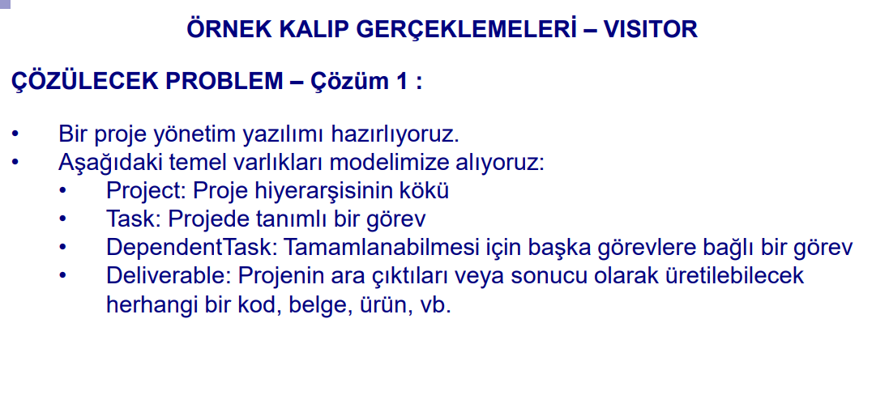

Slide 12
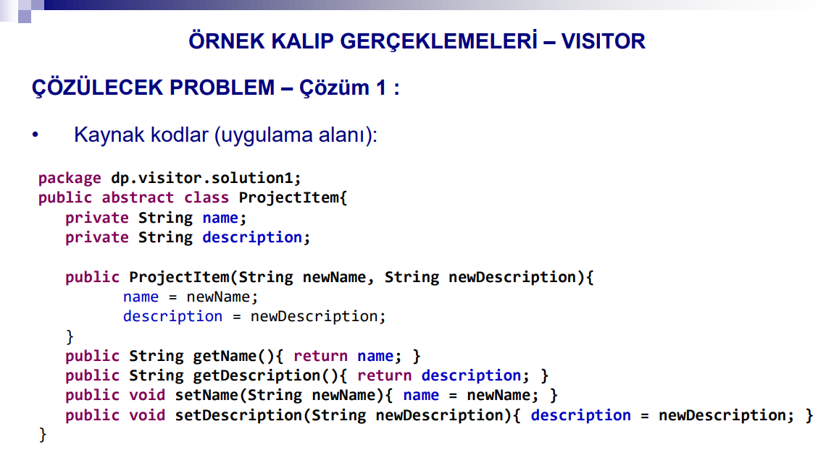

Slide 13
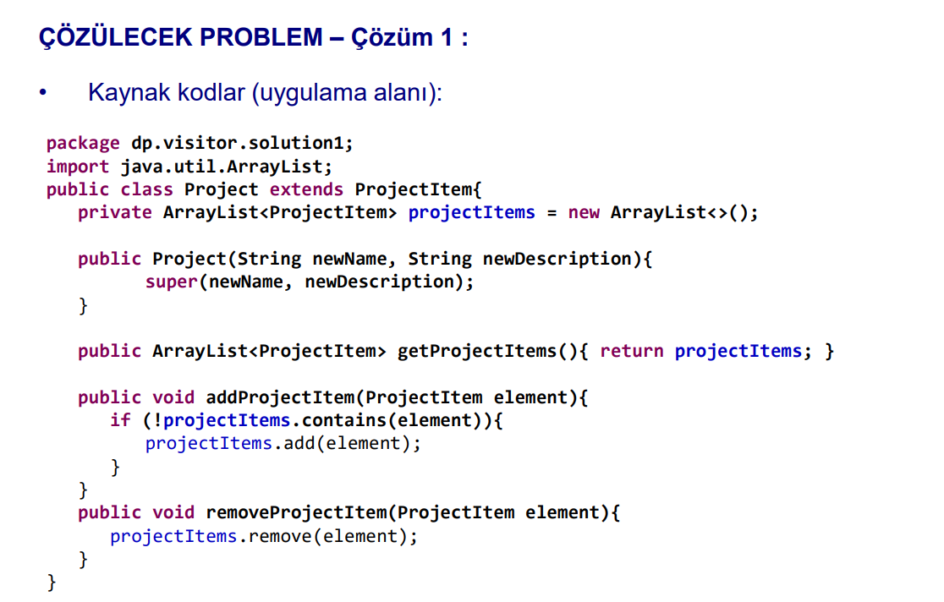

Slide 14
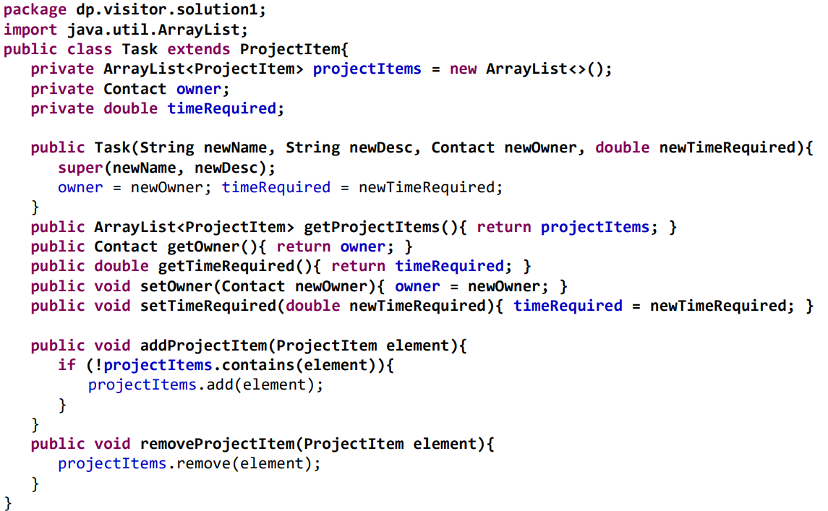

Slide 15
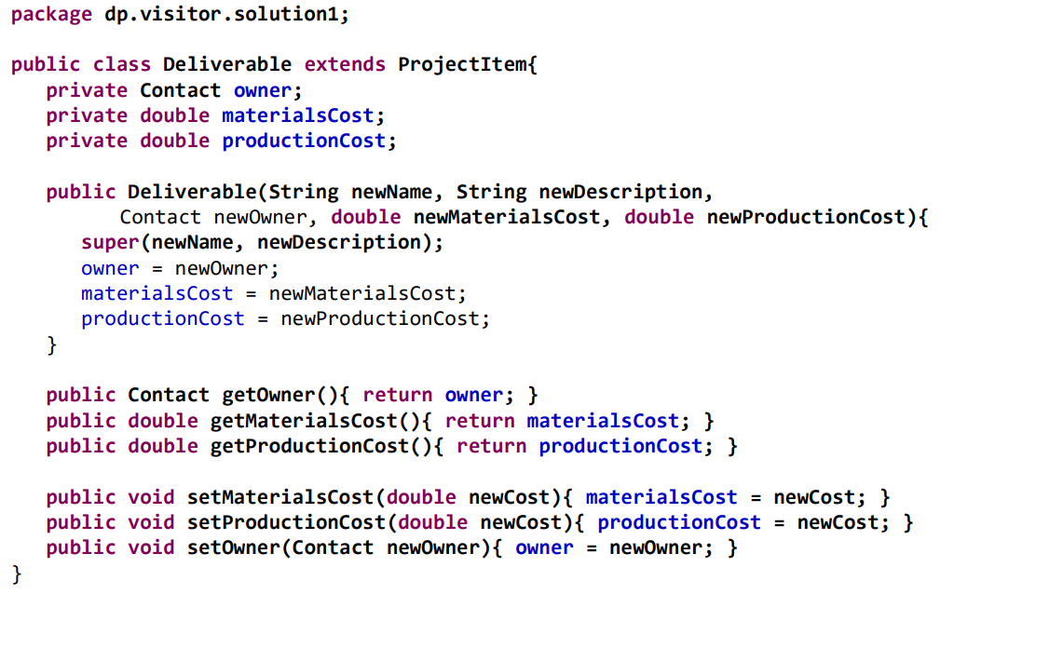

Slide 16
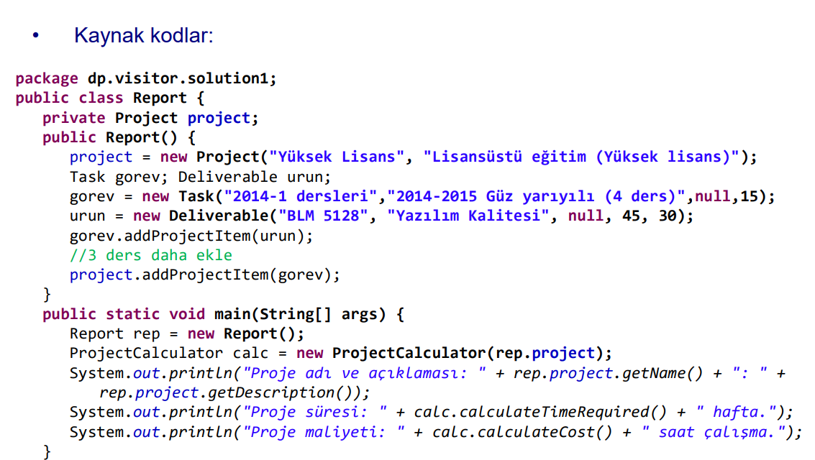

Slide 17
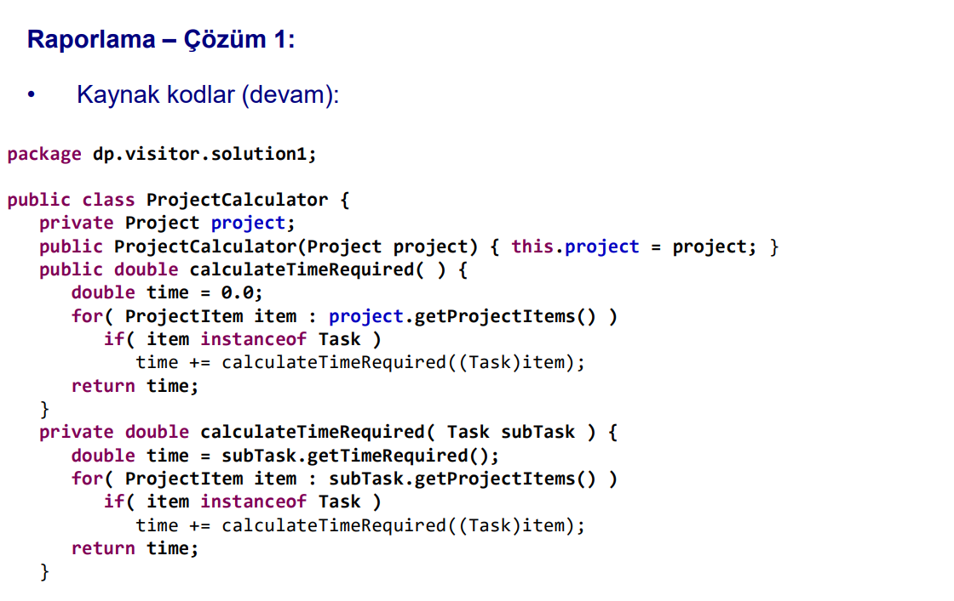

Slide 18
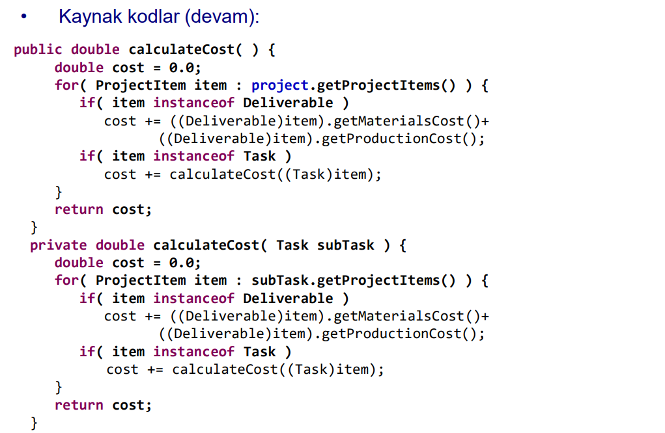

Slide 19
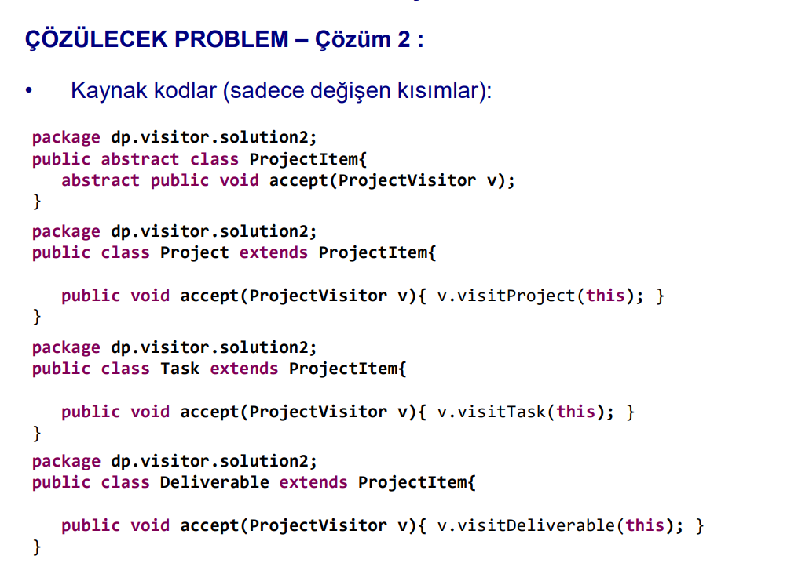

Slide 20
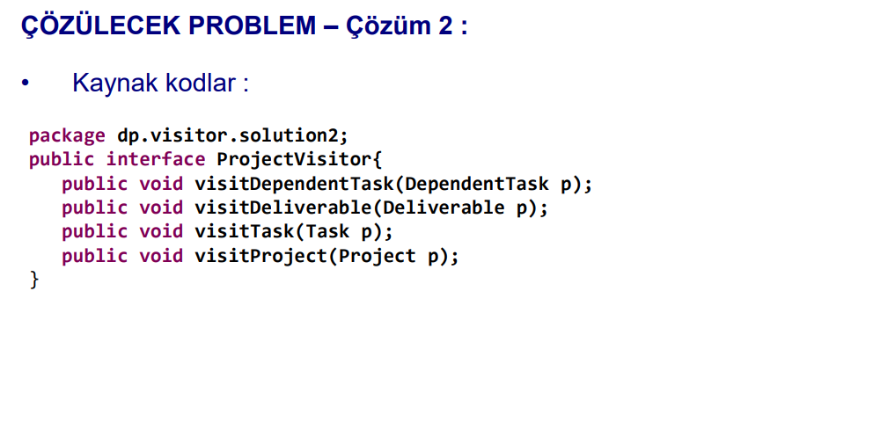

Slide 21
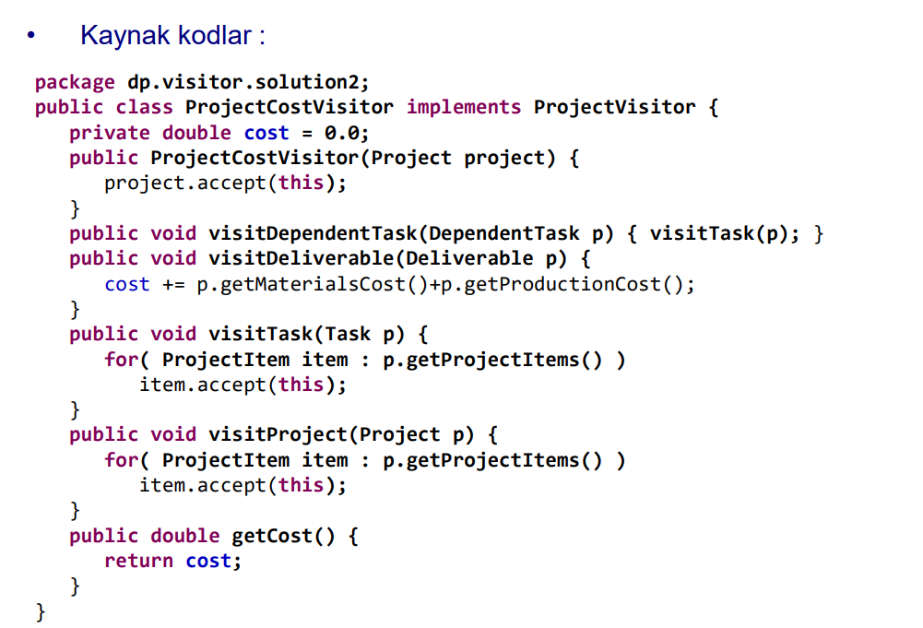

Slide 22
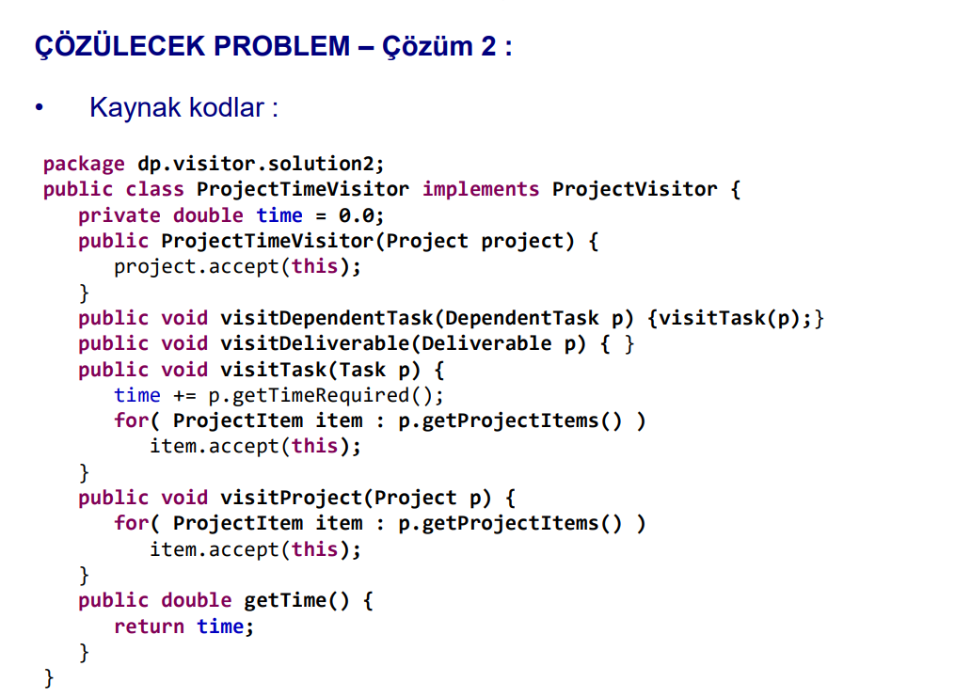

Slide 23
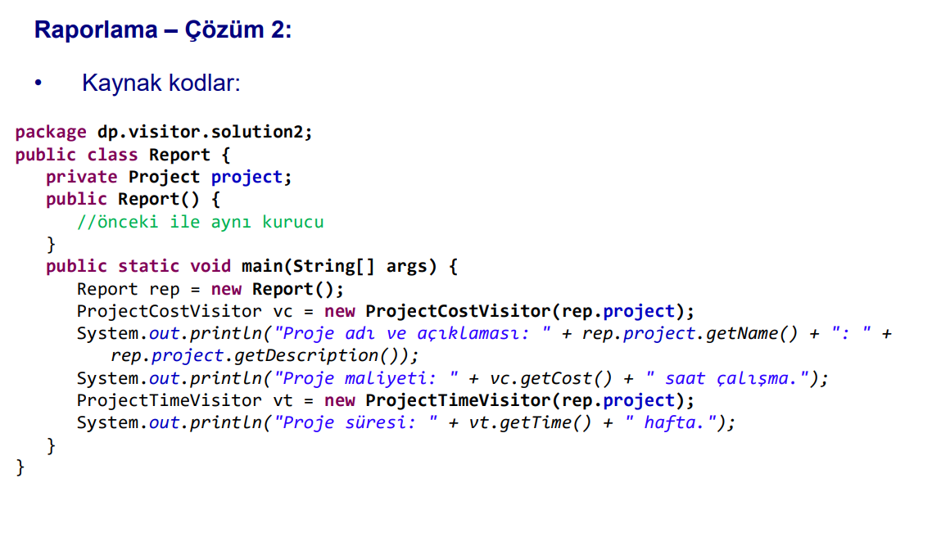

Slide 24
Teşekkürler…

